Slide 1

TIẾNG VIỆT 2

Slide 2
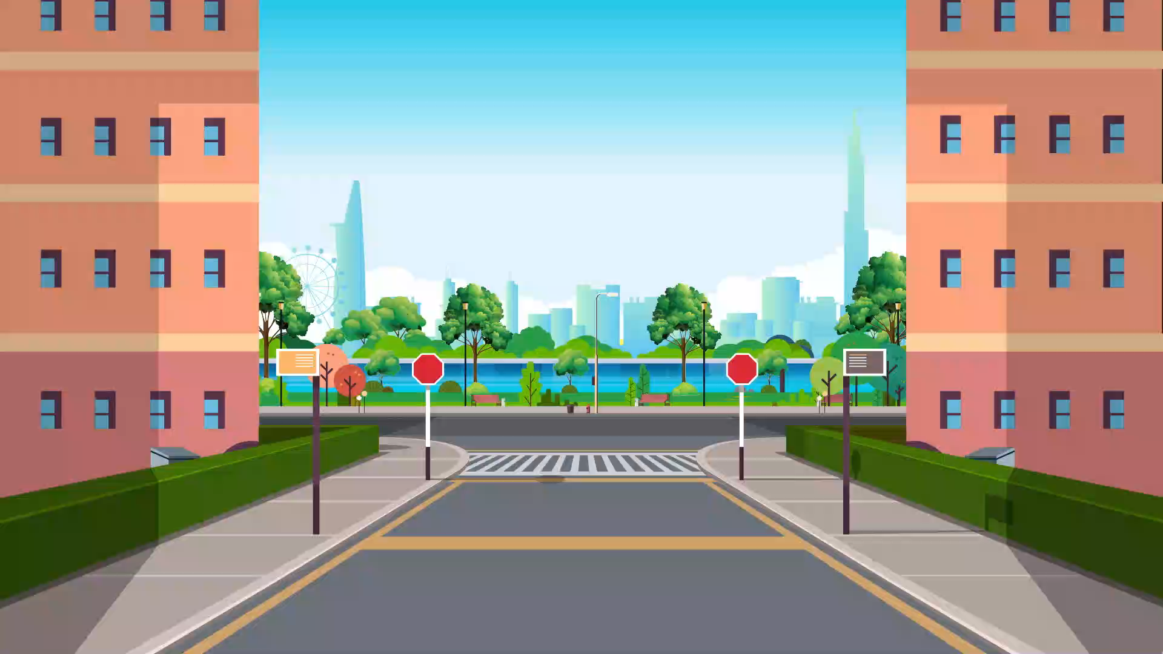
Notes:
Nếu dài quá, GV cho xem 1 nửa rồi hẹn HS cuối tiết học hoặc tiết học sau cho HS xem tiếp ạ

Slide 3
Nói và nghe:
HẠT GIỐNG NHỎ
S/55

Slide 4

Tiết 4: Nói và nghe: Hạt giống nhỏ.

Slide 5
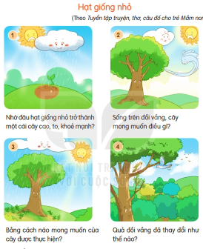
1. Dựa vào tranh và câu hỏi gợi ý, đoán nội dung của từng tranh.
Notes:
Hạt giống nhỏ trở thành cây cao to là nhờ đất, nắng, mưa.
Cây mong muốn quả đồi có them nhiều cây khác làm bạn.
Những hạt cây nảy mầm nhờ mưa, nắng…
Quả đồi có nhiều cây xanh.

Slide 6
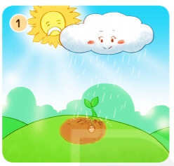
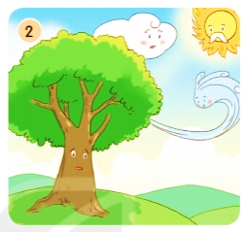
Hạt giống nhỏ
(Theo Tuyển tập truyện, thơ, câu đố cho trẻ Mầm non)
Nhờ đâu hạt giống nhỏ trở thành một cái cây cao, to và khoẻ mạnh?
Sống trên đồi vắng, cây mong muốn điều gì?
- Nhờ cô mây tưới nước.
- Nhờ ông mặt trời sưởi ấm.
Cây muốn có những cây khác làm bạn.

Slide 7
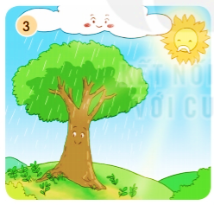
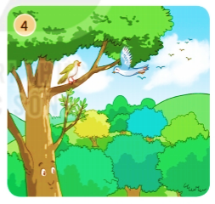
Chị gió kiếm hạt giống.
Cô mây tưới mát.
Ông mặt trời sưởi ấm.
Bằng cách nào mong muốn của cây được thực hiện?
Quả đồi vắng đã thay đổi như thế nào?
Quả đồi có nhiều cây xanh và chim chóc.

Slide 8
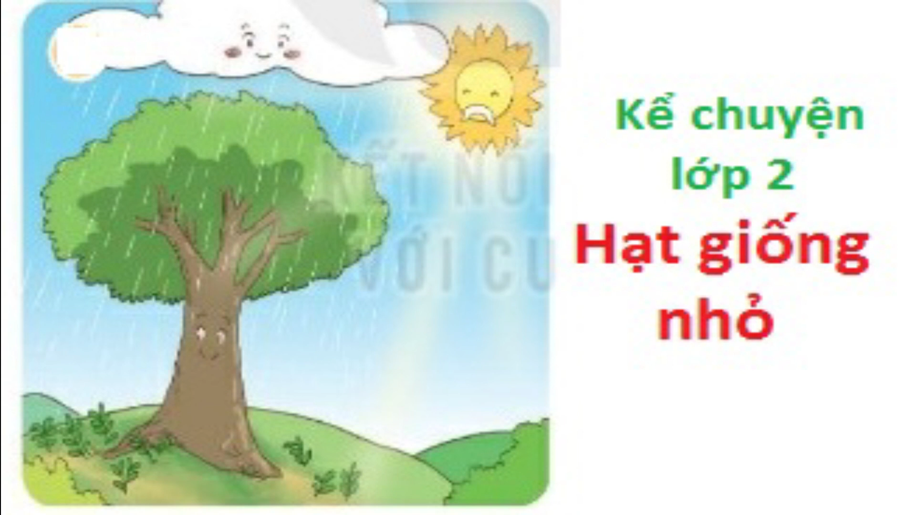
2. Nghe kể câu chuyện.

Slide 9
3. Kể lại từng đoạn của câu chuyện trong tranh.
Hạt giống nhỏ
(Theo Tuyển tập truyện, thơ, câu đố cho trẻ Mầm non)
Nhờ đâu hạt giống nhỏ trở thành một cái cây cao, to và khoẻ mạnh?

Slide 10
3. Kể lại từng đoạn của câu chuyện trong tranh.a
Sống trên đồi vắng, cây mong muốn điều gì?

Slide 11
3. Kể lại từng đoạn của câu chuyện trong tranh.
Bằng cách nào mong muốn của cây được thực hiện?

Slide 12
3. Kể lại từng đoạn của câu chuyện trong tranh.
Quả đồi vắng đã thay đổi như thế nào?

Slide 13
Notes:
Khuyến khích HS kể lại toàn bộ câu chuyện

Slide 14
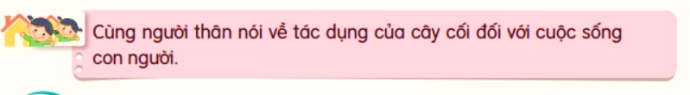


Slide 15

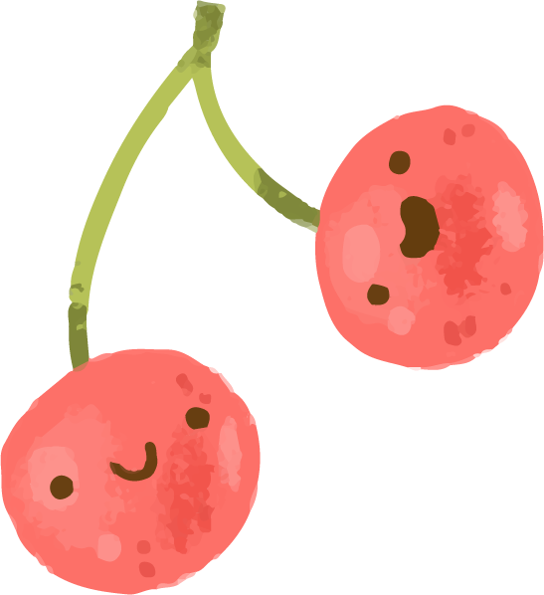
VẬN DỤNG

Slide 16


Nhờ đâu mà hạt giống trở thành
một cái cây cao, to và khoẻ mạnh?
A. Nhờ cô mây tưới nước mát
B. Nhờ ông mặt trời chiếu nắng ấm
C. Cả hai ý trên đều đúng.

Slide 17
Cây to trở nên vui vẻ, hạnh phúc khi nào?
A. Khi quả đồi có nhiều cây xanh bên nhau, vươn lên giữa bầu trời lộng gió. Hằng ngày, các chú chim bay tới đậu trên cành cây, vừa bắt sâu vừa ca hát líu lo.
B. Khi quả đồi chỉ có một mình cây to.

Slide 18
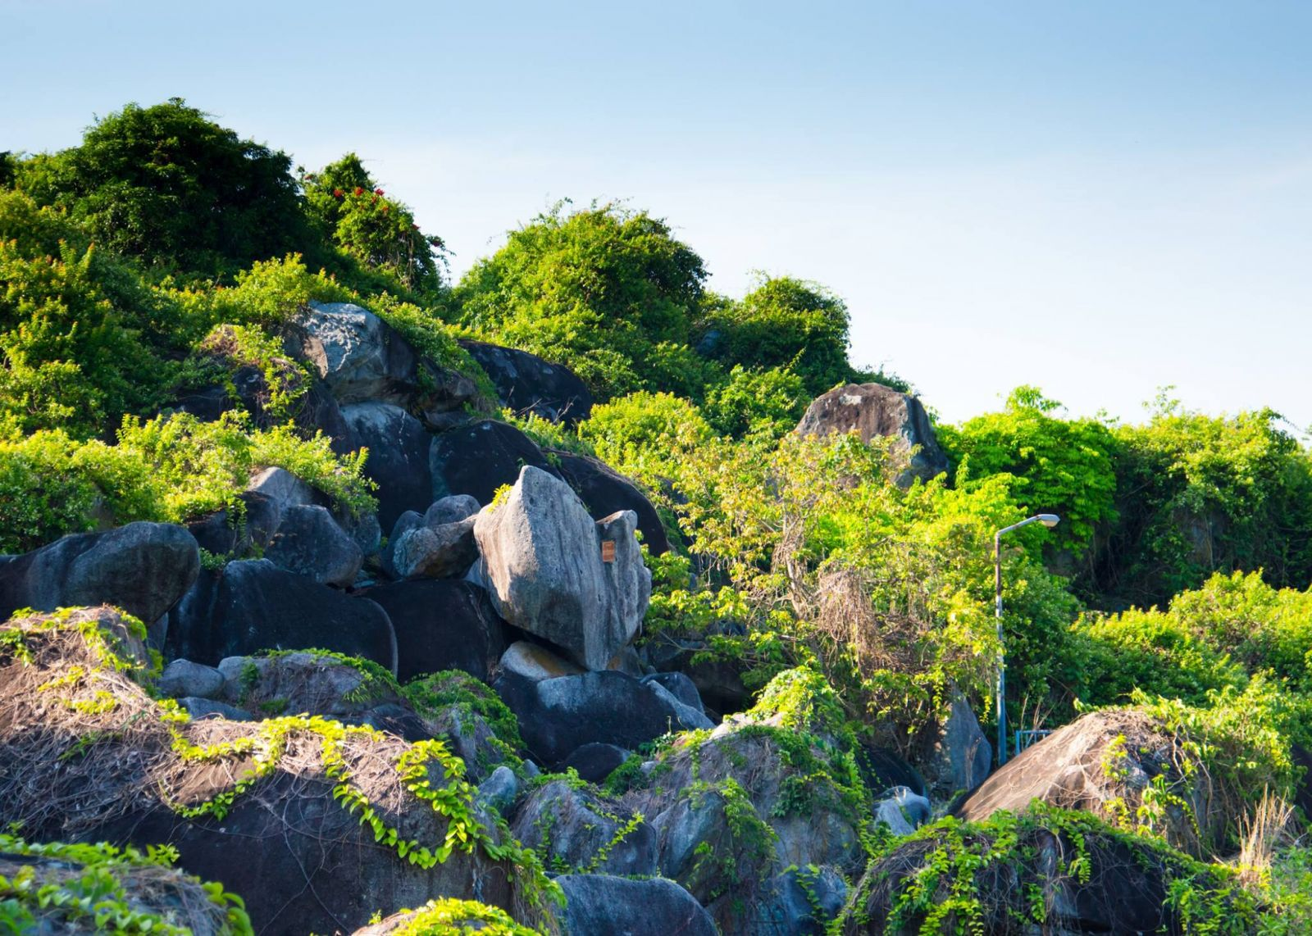

Slide 19
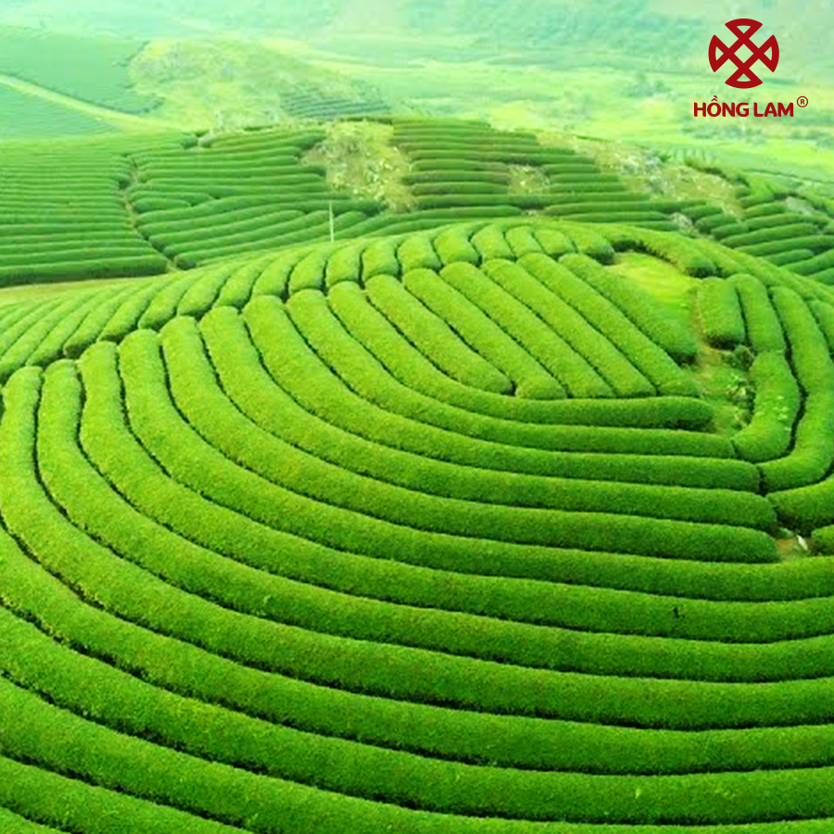

Slide 20
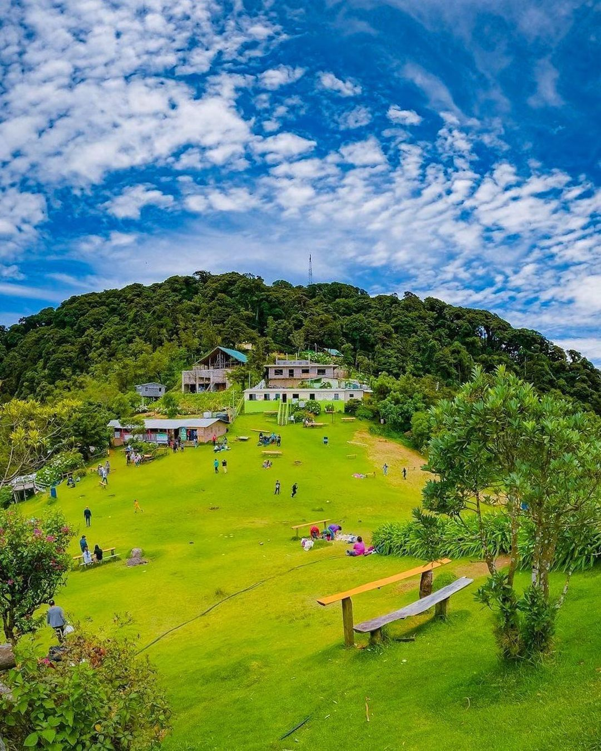
Notes:
El Salvador là một quốc gia Trung Mỹ

Slide 21
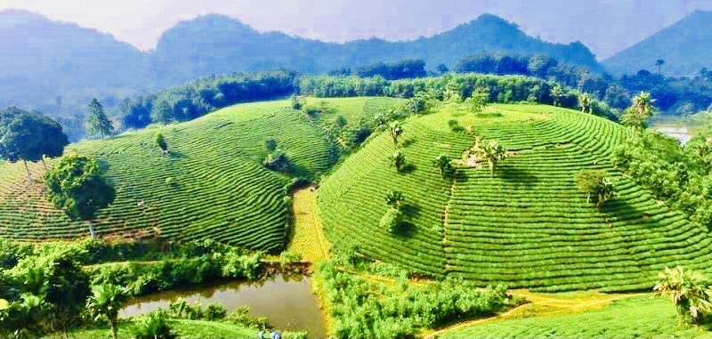
Notes:
Đồi chè

Slide 22
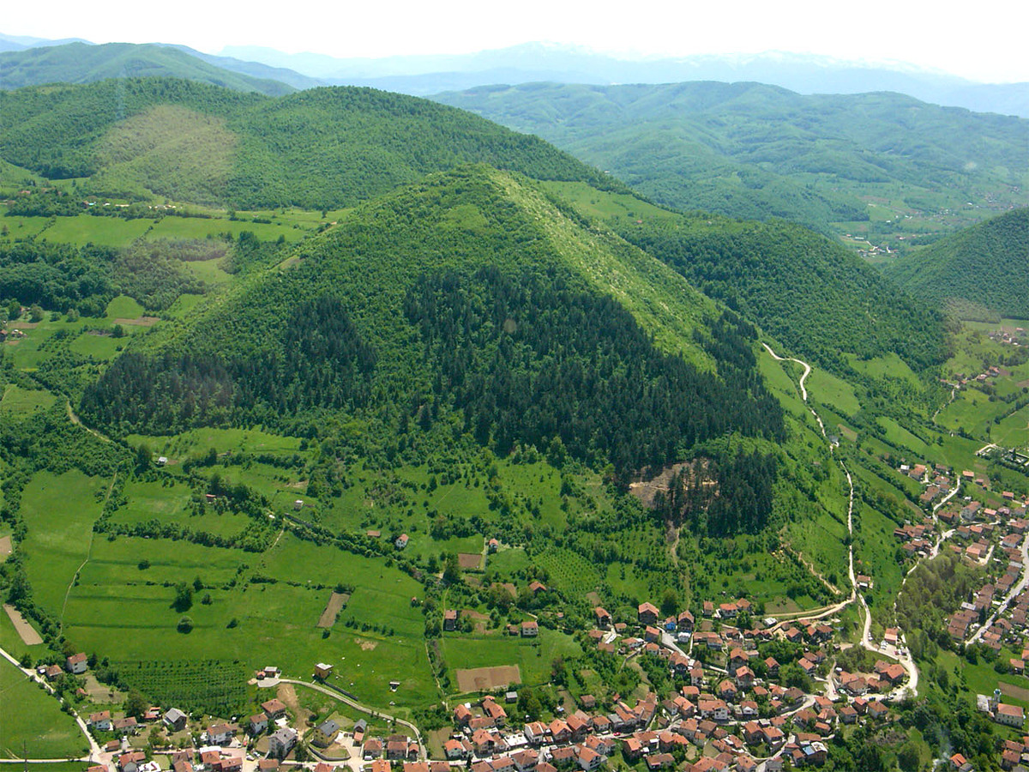

Slide 23
DẶN DÒ
Hoàn thành bài
Xem lại bài đã học
Chuẩn bị bài mới

